Slide 1
Mobiele apps project road-assistant
Soufiane Salama
2 ICT

Slide 2
Inhoud
Wat is het?
Gebruikte services
Code samenvatting
Extra’s
Problemen
Mogelijke uitbreidingen
Demo

Slide 3
Wat is het?
Een applicatie waar gebruikers een kaart zien met:
Een icoon op zijn huidige locatie.
Push-Pins van gevaarlijke punten (flitspalen, controles of ongevallen) uit een database.
De applicatie geeft een melding als je in de buurt komt van een gevaarlijk punt.
De gebruiker kan zijn eigen locatie opvragen.
De gebruiker kan op een pagina een lijst met alle gevaarlijke punten zien.

Slide 4
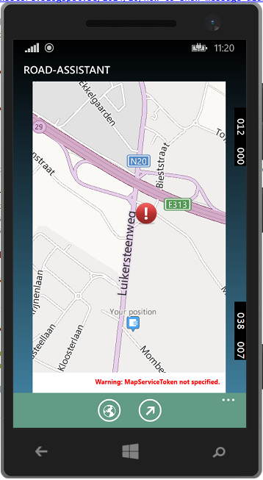
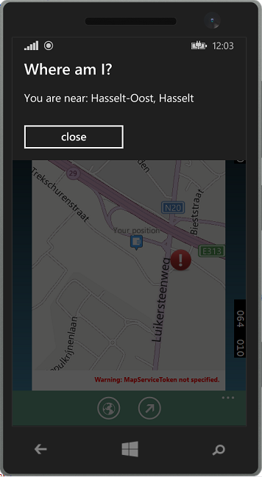
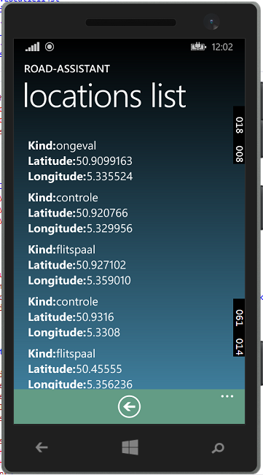
Wat is het?

Slide 5
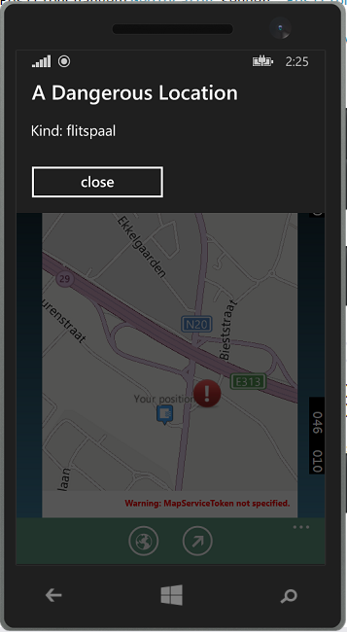
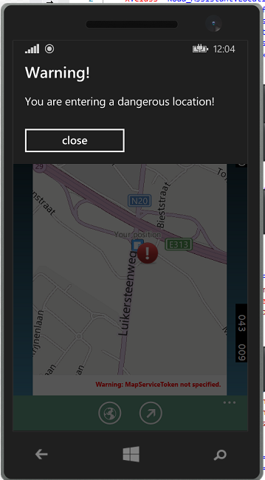
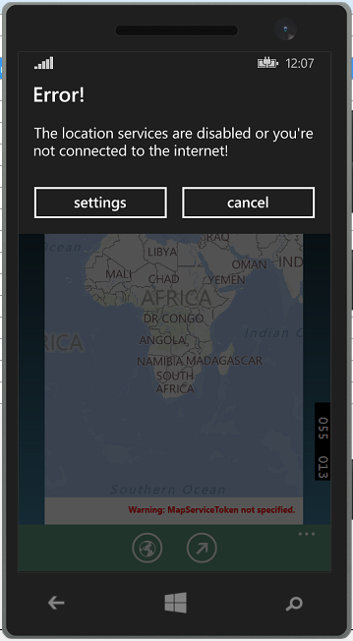
Wat is het?

Slide 6
Gebruikte Services: geolocation
Is gebruikt om de positie te bepalen.
Heeft een event die wordt afgevuurd zodra er de positie wijzigt.
In dit event wordt er ingezoomd op de nieuwe positie en een icoon geplaatst.

Slide 7
Gebruikte Services: Geofence
Is gebruikt om een melding te krijgen zodra de gebruiker in de buurt komt van een gevaarlijke locatie.
In dit project is gekozen om alleen bij het binnenkomen van een geofence het event af te vuren.
In het GeofenceStateChanged event wordt er een melding weergeven en een melodie afgespeeld.

Slide 8
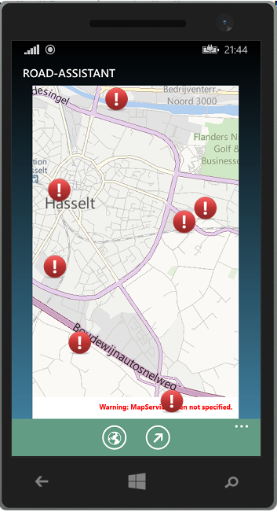
Gebruikte Services: Binding

Slide 9
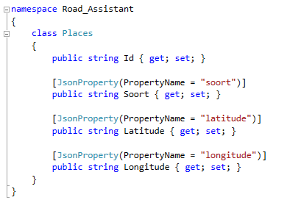
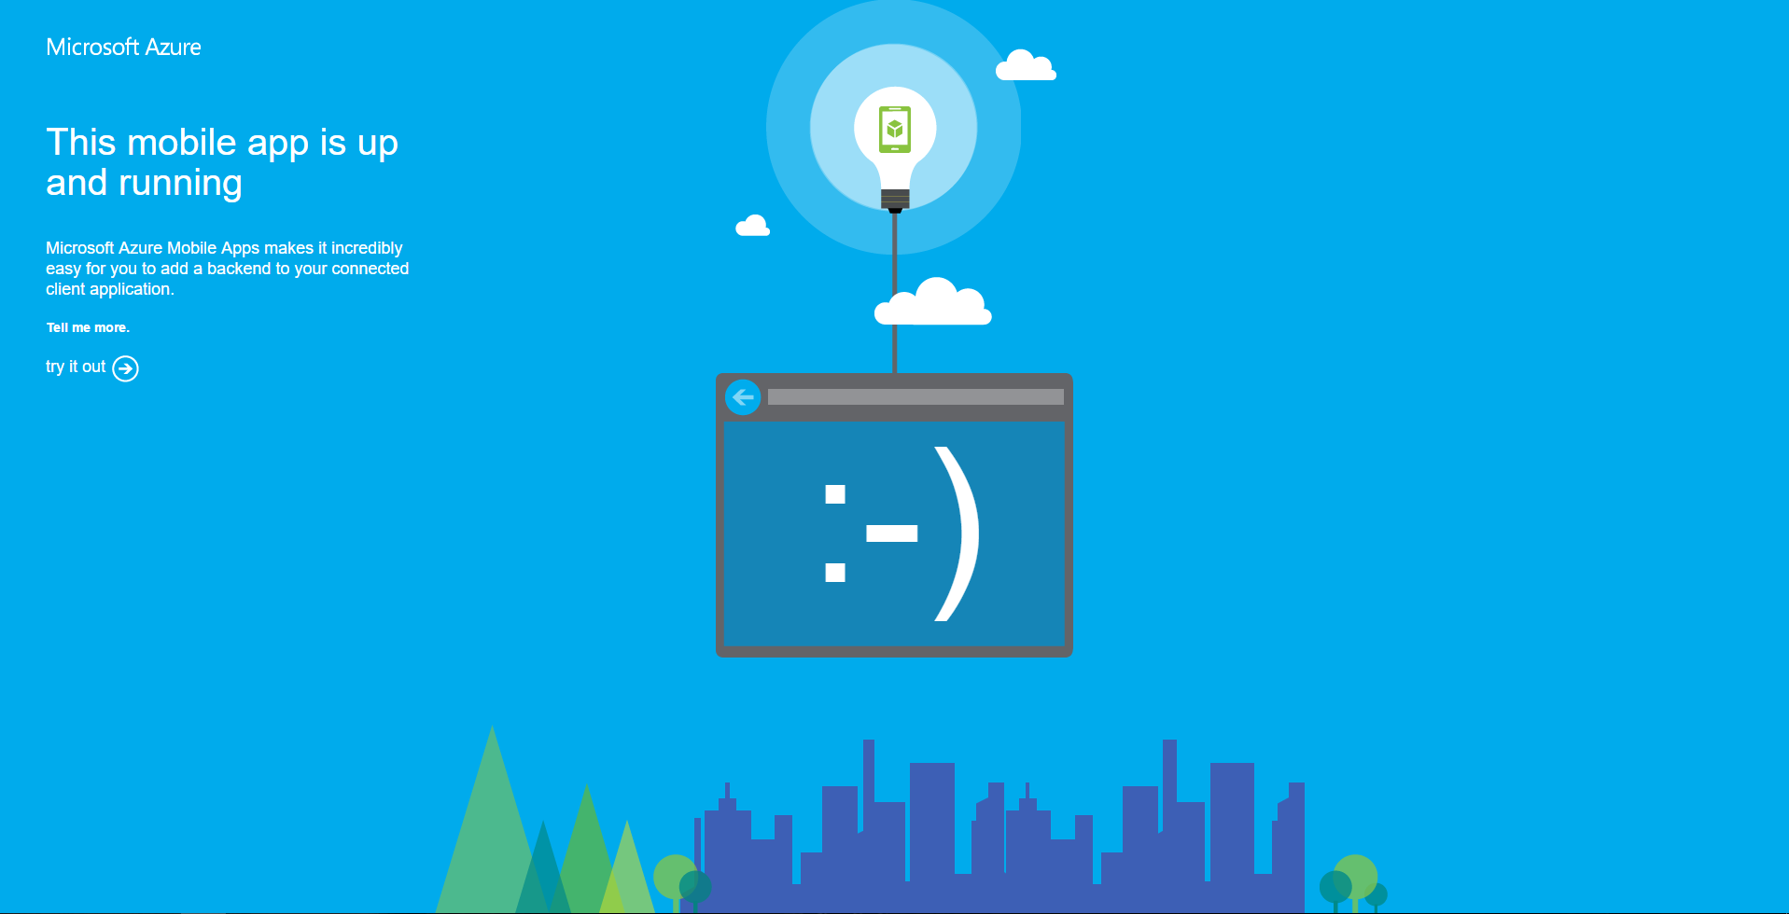
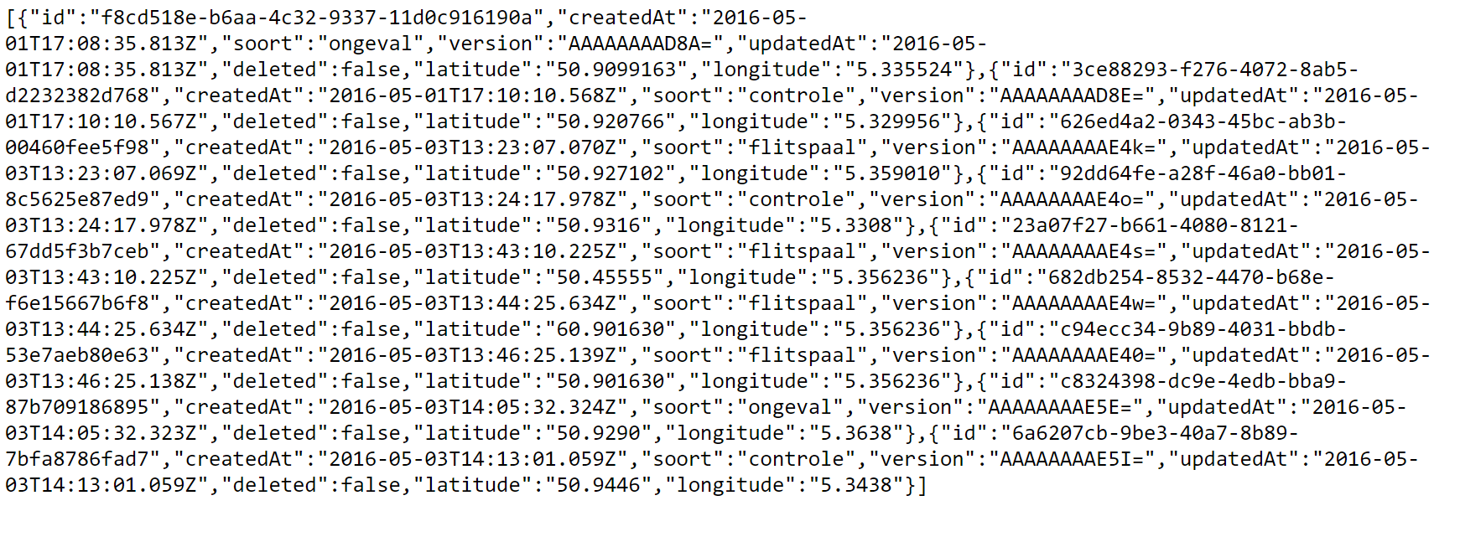
Gebruikte Services: azure

Slide 10
Gebruikte Services: Background task
Er is ook gekozen om een melding aan de gebruiker als hij in de buurt komt van een gevaarlijk punt zonder dat de applicatie in voorgrond runt.
De gebruiker krijgt dan een ToastNotification.
Er is een Background Task geconfigureerd als een LocationTrigger en het type is Geofence.

Slide 11
Code: Samenvatting Methodes
Methode StartControleAsync()
Controleert of de locatie service aan staat en of het toestel met internet is verbonden.
Zoniet, krijgt u een message dialog met een button die u naar de telefoon instellingen brengt.
Methode GetLocatiesAsync()
Haalt de gevaarlijke locaties uit de database in Azure.
Start van methode ZetLocatiesOpMap() deze gaat voor alle locaties een PushPin op de kaart zetten.
Methode LocatieConfiguratie()
Stelt de parameter voor het event PosistionChanged in.

Slide 12
Code: Samenvatting Methodes
Methode GeofenceConfiguratie()
Deze gaat voor elke gevaarlijke locatie een geofence instellen.
Methode RegisterTask()
Deze gaat de background task configureren
Controleren of de background task al bestaat, want er mag maar één task bestaan met een bepaalde naam.

Slide 13
Code: Samenvatting Events
Event locator_PositionChanged
Dit event wordt afgevuurd zodra de positie wijzigt.
Hierin staat er een methode ToonLocatie() die op uw huidige locatie inzoomt en een nieuw icoon zet.
Event Current_GeofenceStateChanged
Zodra de gebruiker in de buurt komt van een gevaarlijke locatie wordt dit event afgevuurd.
Deze toont dan een message dialog en speelt een waarschuwing geluid af.

Slide 14
Code: Samenvatting Gebruikers interacties
Button WaarBenIk?
Deze gaat de huidige positie(coördinaten) inlezen en omzetten naar een straat en stad en deze via een message dialog tonen.
Click op de Pushpins.
Deze toont een message dialog met de soort van gevaarlijke locatie.
Button Locaties
Deze brengt de gebruiker naar de Locatie Lijst pagina.
Button Over
Deze brengt de gebruiker naar een info pagina over de applicatie.

Slide 15
Code: Samenvatting Background Task
Methode RegisterTask()
Deze gaat de controleren als de background task al bestaat, zoniet maakt hij 1 aan onder de naam “RoadAssistantTask”.
BackgroundTask klasse
Deze gaat een Toast Notification tonen.

Slide 16
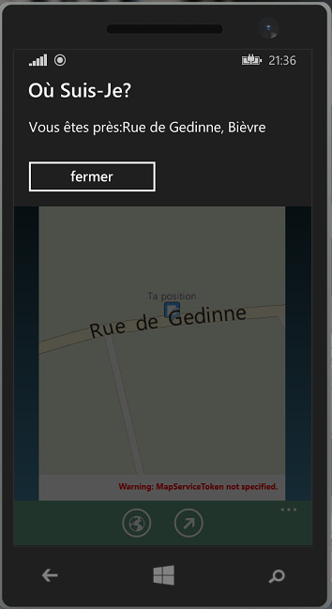
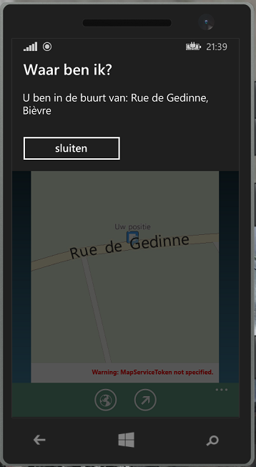
Extra’s: Localization
Om de applicatie voor meerdere talen te gebruiken is er van Localization gebruik gemaakt.
Er is gekozen voor Nederlands, Frans en Engels.
Notes:
Dus overal waar ik tekst aan de gebruiker laat zien moet ik de waarde uit de Recources bestand halen. Bij Message dialogen

Slide 17
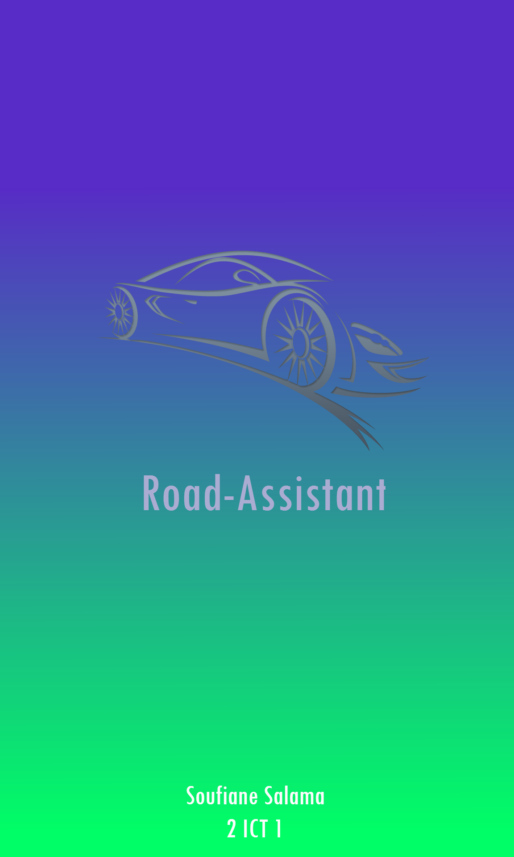




Extra’s: Logo’s

Slide 18
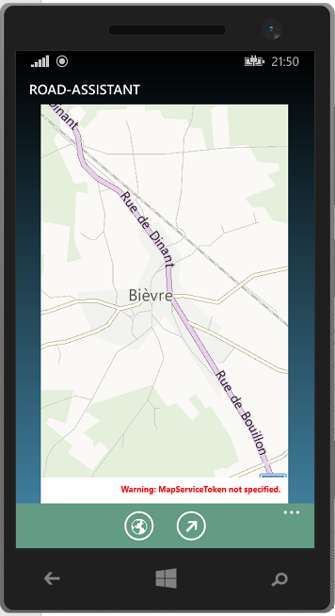
Problemen
Azure gebruiken
Scheidingsteken bij andere culturen

Slide 19
Uitbreiding
Gebruikers inloggen of registreren
De gebruiker zijn huidige locatie in de database zetten als ze een gevaarlijke locatie zien.
Een melding krijgen bij een te hoge snelheid.

Slide 20
Vragen?

